Slide 1
Февраль 1940 г. До войны – 1 год и 4 месяца … (В Красной Армии Махунов Семен Петрович –
с 1939- го)

Slide 2
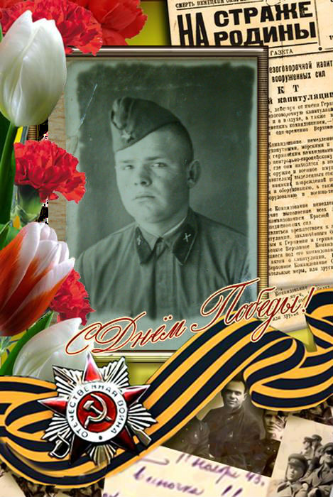
Январь 1941 года… До войны – 5 месяцев (В Красной Армии - с 1939 года)

Slide 3
Фото от 25.11.1947 года На груди Махунова Семена Петровича – два Ордена Красной Звезды и четыре медали, одна из которых – «За отвагу»

Slide 4
С 1939 года по 1983 год

Slide 5
Фото из фронтового архива капитана Махунова Семена Петровича
Январь 1941 года

Slide 6
Фото из фронтового архива капитана Махунова Семена Петровича
Июнь 1942 года

Slide 7
Фото из фронтового архива капитана Махунова Семена Петровича
09.10.1944 года

Slide 8
Фото из фронтового архива капитана Махунова Семена Петровича
22 марта 1945 года

Slide 9
Фото из фронтового архива капитана Махунова Семена Петровича

Slide 10
Август 1945 года
Фото из фронтового архива капитана
Махунова Семена Петровича

Slide 11
Фото из фронтового архива капитана Махунова Семена Петровича
25.11.1947 года

